Slide 1
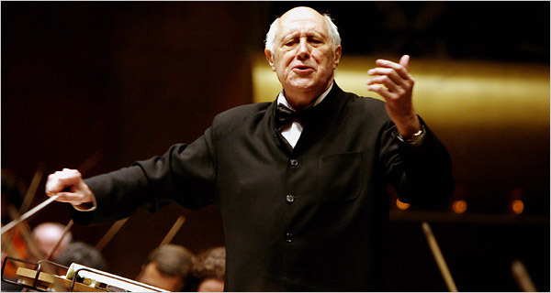
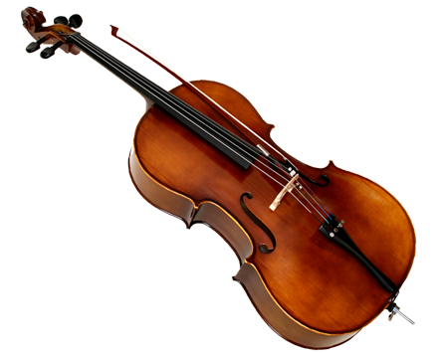
ИИЦ - Научная библиотека представляет виртуальную выставку
к 90-летию Мстислава Ростроповича
«Я черпаю силы в самой музыке…»

Slide 2
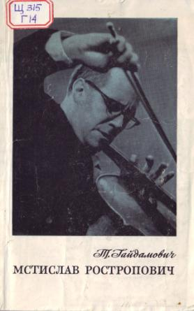
Мстислав Леопольдович Ростропович (1927-2007) – уникальное явление в истории мирового исполнительского искусства. Его ярчайший талант и неукротимый темперамент вывели солирующую виолончель на небывалый уровень, его неуёмная деятельность привела к появлению огромного числа виолончельной литературы высочайшего класса. Среди этого обширного репертуара особое место занимают виолончельные концерты, написанные специально для Маэстро. Для него сочиняли М.Глиэр, С.Прокофьев, Д.Шостакович, М.Вайнберг, Ю.Левитин, Б.Бриттен и другие.

Slide 3
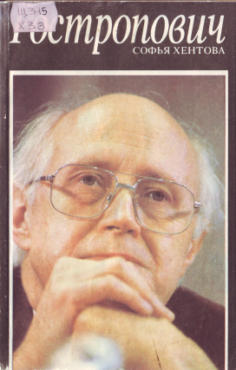
«Мстислав Ростропович – явление выдающееся. Он в совершенстве владеет искусством игры на виолончели. Слушая его, всегда испытываешь огромное наслаждение от музыки, которую он исполняет. Его великолепная техника служит именно этой цели – передаче музыкального содержания произведения».
Дмитрий Шостакович

Slide 4
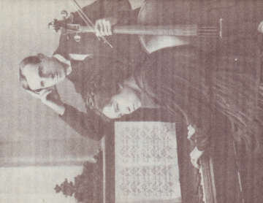
Мстислав Ростропович родился в семье профессиональных музыкантов — виолончелиста Леопольда Ростроповича и пианистки Софьи Федотовой. В Баку, куда семья переехала из Оренбурга по приглашению азербайджанского композитора У.Гаджибекова, Ростропович начал заниматься музыкой с родителями.
В 16 лет он поступил в Московскую консерваторию, которую блестяще окончил в 1946 году. Во второй половине 1940-х годов Ростропович дал свои первые большие концерты помимо Москвы, в Ленинграде, Киеве, Риге, Свердловске, Таллине, Минске и др.
Получил известность как виолончелист в 1945 году, выиграв золотую медаль Третьего Всесоюзного конкурса музыкантов-исполнителей в Москве. В 1947 году выиграл 1-ю премию на Всемирном фестивале молодёжи и студентов в Праге.
Леопольд Витольдович Ростропович и
Софья Николаевна Федотова-Ростропович Москва, 1931г.

Slide 5
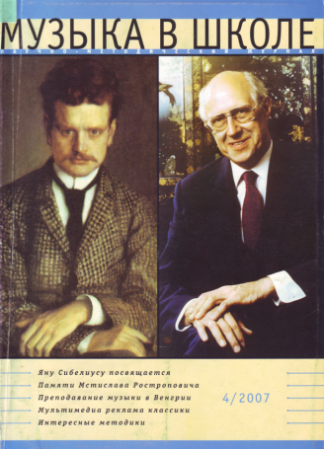
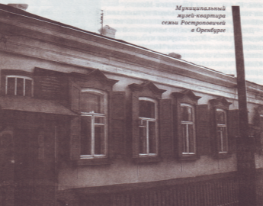
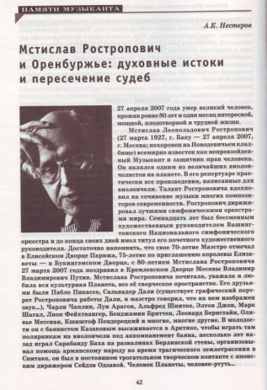
Музей-квартира Ростроповичей в Оренбурге.

Slide 6
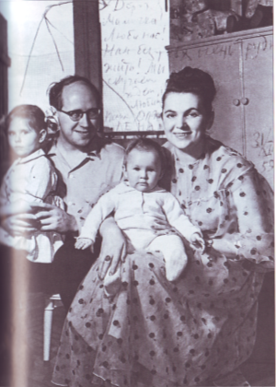
В 1955 году на фестивале «Пражская весна» Ростропович познакомился с известной оперной певицей Г. П. Вишневской. Они стали мужем и женой и прожили вместе 52 года.
М.Ростропович и Г.Вишневская с дочерьми Ольгой и Еленой

Slide 7
Еще в консерватории учителя обратили внимание на необычайные качества музыкального и исполнительского дарования Ростроповича. Их поразила исключительная легкость, с которой он преодолевал любые технические трудности. «Пятую сюиту Баха для виолончели соло он выучил за полтора месяца, виолончельный концерт Мясковского – за три недели, - пишет Л.Раабен. – Способность в кратчайший срок, буквально за несколько дней, овладеть произведением предельной трудности остается и дальше отличительной стороной дарования Ростроповича, что и позволяет ему осуществлять грандиозные циклы, а также быть первым исполнителем колоссального количества новых концертов и сонат, написанных советскими и зарубежными композиторами».

Slide 8
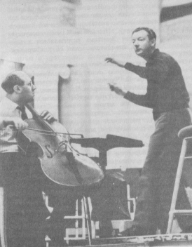
В 1960-е годы Ростропович вступает в пору своего расцвета. Он много концертирует, становится мощным катализатором для творчества других композиторов, воспитывает молодую виолончельную смену. Его концертная деятельность достигает максимального размаха. В течение сезона он дает от ста тридцати до двухсот концертов. Они охватывают почти весь тогдашний Советский Союз, многие страны Европы, Америки, Латинской Америки. Увлекательное, наполненное жизнью, богатое красками исполнение доставляет людям радость. В 1964 году за выдающиеся заслуги в развитии музыкального искусства Ростропович был удостоен Ленинской премии.
М.Ростропович и Б.Бриттен, 1964г. Большой зал Ленинградской филармонии

Slide 9
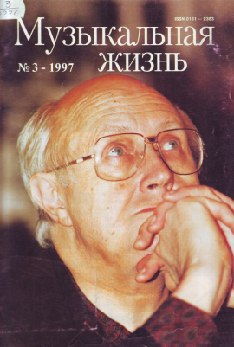
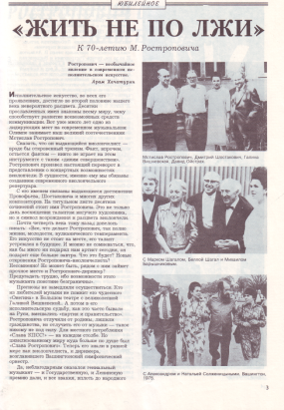
Казалось, судьба Ростроповича складывается благополучно. Ему сопутствует успех, он не обделен наградами. Но скоро Ростропович почувствовал, что его личная свобода достаточно ограничена. После того, как он в начале 70-х приютил у себя на даче писателя А.Солженицына, отношение властей к нему резко изменилось: запретили выезды за рубеж, на родине концерты отменялись один за другим, в Московской консерватории вокруг Ростроповича образовался вакуум.

Slide 10
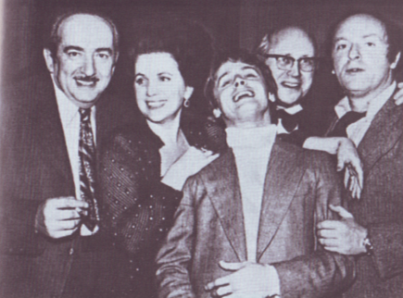
Александр Галич, Галина Вишневская, Михаил Барышников, Мстислав Ростропович, Иосиф Бродский.
Нью-Йорк, 1977г.
«Именно ей, Галине Вишневской, её духовной силе я обязан тем, что мы уехали из СССР тогда, когда во мне не оставалось сил для борьбы, и я начал медленно угасать, близко подходя к трагической развязке… Галина Вишневская в это время своей решительностью спасла меня».
Мстислав Ростропович

Slide 11
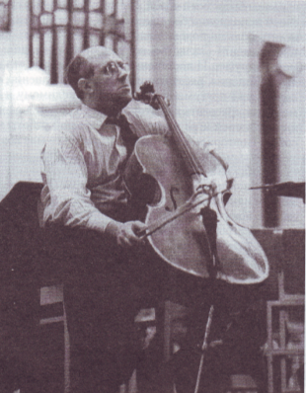
Официально Ростропович и Вишневская не считались изгнанными из страны, но их имена в средствах массовой информации не упоминались, записи игры и пения убирались в архивы.
В Америке Ростроповичу предложили контракт с Вашингтонским симфоническим оркестром. Ростропович задал оркестру невиданный творческий темп: за сезон давалось около двухсот концертов и, кроме того, - музыкально-образовательные концерты для сорока тысяч учащихся. За семнадцать лет
(1977-1994), на протяжении которых Ростропович руководил оркестром, исполнительский уровень этого коллектива настолько вырос, что превратил Вашингтон в один из крупнейших музыкальных центров страны. Ростропович способствовал увеличению в нем российского музыкального присутствия.

Slide 12
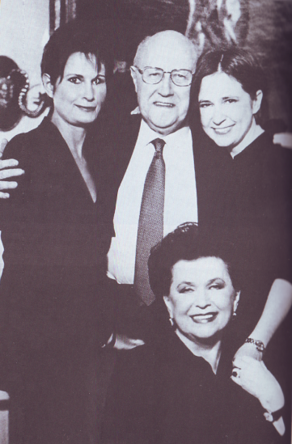
Семья прочно обосновалась за границей и не только выдержала испытание эмиграцией, но и стала крепче. Как складывалась творческая деятельность Ростроповича? Этот великий мастер, по мнению Б.Чайковского, «заставил посмотреть совершенно другими глазами на виолончель как сольный инструмент». Ростропович много гастролировал по всему миру, за исключением СССР и стран Восточной Европы.
Ростропович с женой и дочерьми

Slide 13
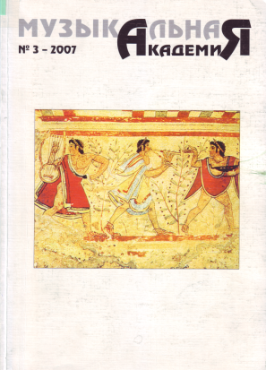
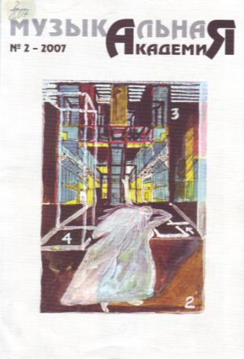
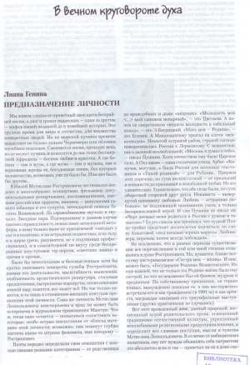
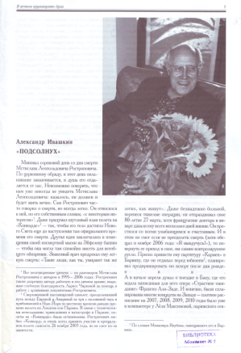

Slide 14
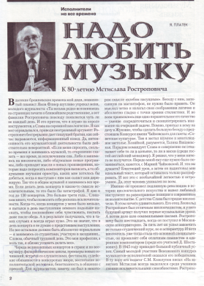
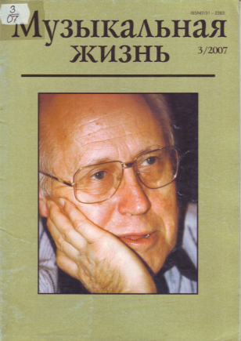
После перестройки, в начале 1989 года, была достигнута договоренность о гастролях в Москве и Ленинграде Вашингтонского оркестра под управлением Ростроповича. В январе 1990 года Ростроповичу и Вишневской вернули
российское гражданство.
Впоследствии Ростропович привез на гастроли в Россию Национальный симфонический оркестр США, который под его управлением давал концерты на Красной площади и в Храме Христа Спасителя.

Slide 15
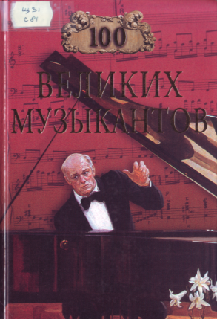
«Если меня спросить, сколько времени я занимаюсь музыкой, то откровенно сказать – все время, за исключением сна. Либо я занимаюсь на виолончели, либо обдумываю новые программы, а то обдумываю звучания оркестра, каких мне хотелось бы добиться, когда я выступаю с ним как солист и дирижер. Я даю в год до 130 концертов. Это больше трети года…»
Мстислав Ростропович

Slide 16
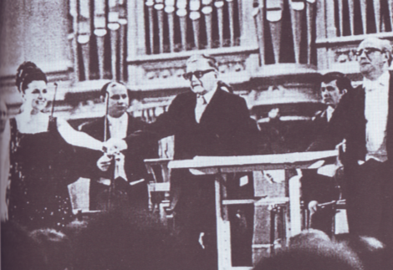
С Дмитрием Шостаковичем после премьеры Четырнадцатой симфонии, 1969 г.
Череда великолепных концертов в стране и по всему миру, филармонические циклы, фестивали, судейские обязанности в конкурсных жюри, воспитание исполнительской молодежи – этим была наполнена жизнь Ростроповича до последних дней.

Slide 17
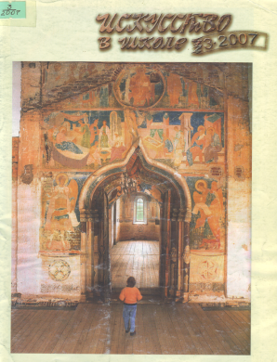
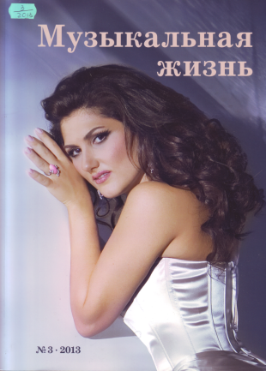
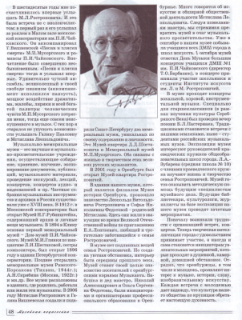
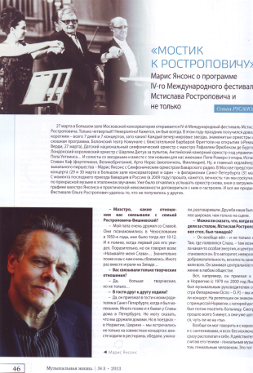

Slide 18
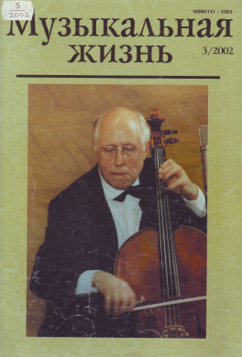
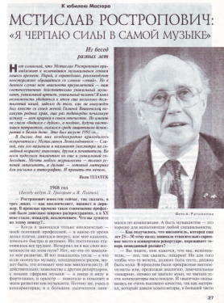
«Универсальность Ростроповича как музыканта сказалась в многоликости его творческого самовыявления – солист, ансамблист, пианист, педагог, дирижер, наконец, композитор; в равной яркости воплощения классического и романтического наследия. Поистине Ростропович – музыкальная вселенная».
Виктор Юзефович

Slide 19
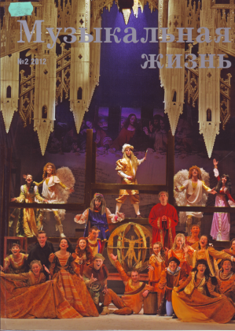
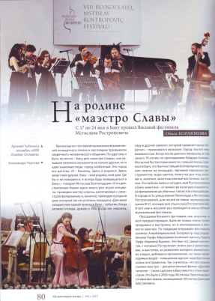
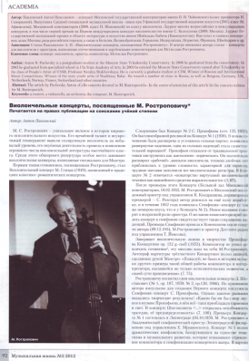
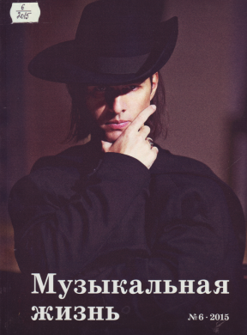

Slide 20
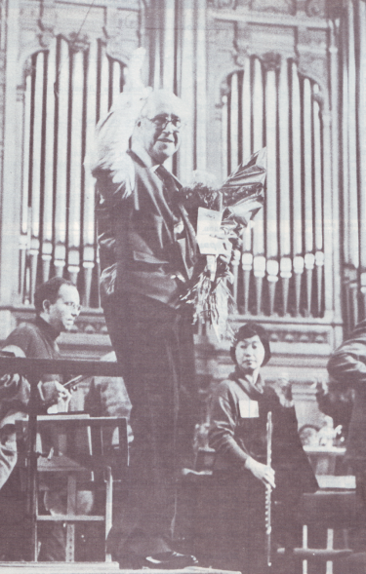
«Имя Ростроповича – это имя целой эпохи виолончельного исполнительства, эпохи, широко раздвинувшей границы возможностей инструмента, поставившей перед инструменталистами новые задачи, новые проблемы».
Дмитрий Шостакович

Slide 21
Список использованной литературы
Гайдамович, Т. Мстислав Ростропович [Текст] / Т. Гайдамович. – М. : Советский композитор, 1969. – 125 с.
Генина, Л. Предназначение личности [Текст] / Л.Генина // Музыкальная академия. – 2007. - № 2. – С.1-3.
Гинзбург, Л. Мстислав Ростропович [Текст] / Л.Гинзбург. – М.: Советский композитор, 1963. – 45 с. Ивашкин, А. «Подсолнух» / А. Ивашкин // Музыкальная академия. – 2007. - № 3. – С.1-8.
Кордюкова, Ольга. На родине "маэстро Славы" [Текст] / О. Кордюкова // Музыкальная жизнь. — 2015. — № 6. — С. 80-82.
Кривицкий, Михаил. Венок посвящений [Текст] / М. Кривицкий // Музыкальная жизнь. — 2015. — № 5. — С. 64-65.
Нестеров, А. Жизнь мемориального музея [Текст] : [музей-квартира семьи Растроповичей в Оренбурге] / А. Нестеров // Искусство в шк. — (Музейная педагогика). — 2007. — №3. — С. 47-48.
Овчинников, Илья. Жажда делиться любовью к музыке [Текст] / И. Овчинников // Музыкальная жизнь. — 2014. — № 3. — С. 56.
Мстислав Ростропович: «Я черпаю силы в самой музыке» [Текст] / М.Ростропович // Музыкальная жизнь. — 2002. — № 3. — С. 27-31.

Slide 22
Павловский Антон. Виолончельные концерты, посвященные М. Растроповичу [Текст] / Антон Павловский // Музыкальная жизнь. — (A 2012. — - № 2. — С. 92-94.
Платек, Я. Надо любить музыку [Текст] / Я. Платек // Музыкальная жизнь. – 2007. - № 3. – С. 2-6.
Платек, Я. «Жить не по лжи» [Текст] / Я. Платек // Музыкальная жизнь. — 1997. — № 3. — С. 3-7.
Раабен, Л. Жизнь замечательных скрипачей и виолончелистов [Текст] : биогр. очерки / Л. Раабен. — Л. : Музыка, 1969. — 262 с.
Самин, Д. К. Сто великих музыкантов / Сост.Д.К.Самин. — М. : Вече, 2004. — 480с.
Хентова, Софья. Ростропович / Филармон.об-во Санкт-Петербурга. — СПб. : Культ-Информ-Пресс, 1993. — 304с.
Юзефович, В. Музыкальная вселенная [Текст] / В. Юзефович // Музыкальная академия. – 2007. - № 2. – С.4-5.
Янсонс, Марис. Мостик к Ростроповичу [Текст] / М. Янсонс ; беседовала О. Русанова // Музыкальная жизнь. — 2013. — № 3. — С. 46-47.

